Slide 1
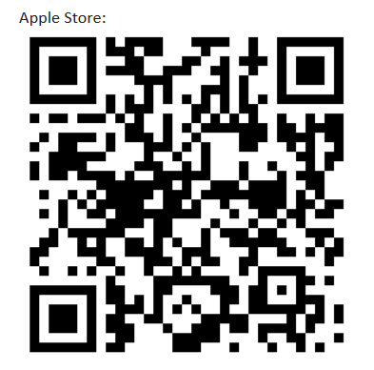
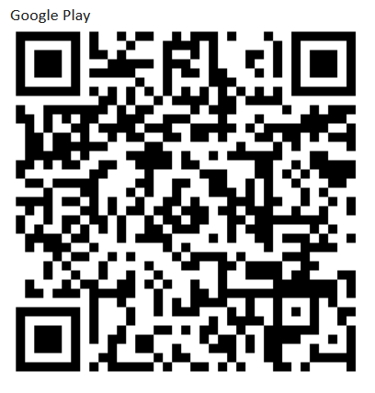
Per validar-se:
1- Escollir territori: DEMO
2- Usuari: demo
gencat.cat/ics

